Slide 1

আজকের পাঠে
স্বাগতম

Slide 2

মোহাম্মদ সালাউদ্দিন
প্রর্দশক (জীব)
জাহাপুর কে. কে একাডেমী ও কলেজ
জাহাপুর , মুরাদনগর, কুমিল্লা।
মোবাইল- ০১৮১৮-২৫২২৪১
ই-মেইল- salauddinm56@gmail.com

Slide 3
শ্রেণি- সপ্তম
বিষয়- বিজ্ঞান
পঞ্চম অধ্যায়
পরিপাক তন্ত্র এবং রক্ত সংবহন তন্ত্র
সময়-৪০ মিনিট

Slide 4
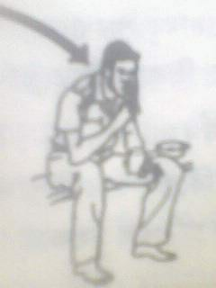
খাদ্য গ্রহণ

Slide 5
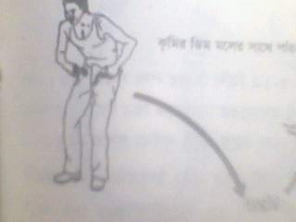
মল ত্যাগ করছে

Slide 6
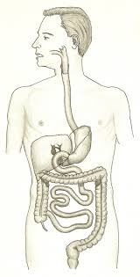

Slide 7
পরিপাক তন্ত্র

Slide 8
শিখন ফল
*পরিপাক তন্ত্র কী তা বলতে পারবে।
*পরিপাক তন্ত্রের বিভিন্ন অংশ ও কাজ বর্ণনা
করতে পারবে।
*পরিপাক গ্রন্থির নাম ও কাজ বর্ণনা করতে পারবে
*পরিপাক প্রক্রিয়া বর্ণনা করতে পারবে।

Slide 9
ভিডিও চিত্রটি দেখ

Slide 10
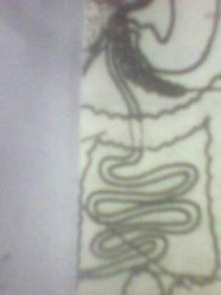
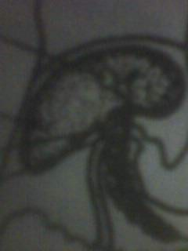
পরিপাক তন্ত্রের প্রধান অংশ
পরিপাক নালী
পরিপাক গ্রন্থি

Slide 11
পরিপাক নালির বিভিন্ন অংশ
পরিপাক গ্রন্থি
লালা গ্রন্থি
মূখচ্ছিদ্র
মূখ গহবর
যকৃত
গলবিল
অন্ননালী
অগ্নাশয়
পাকস্থলী
ক্ষুদ্রান্ত্র
গ্যাস্টিক গ্রন্থি
বৃহদন্ত্র
আন্ত্রিক গ্রন্থি
পায়ু

Slide 12
পরিপাক গ্রন্থির নাম ও অবস্থান
নাম
অবস্থান
লালা গ্রন্থি
মূখ গহবর
যকৃত
পাকস্থলীর ডান পাশে
অগ্নাশয়
পাকস্থলী ও ডিওডেনামের নিচে
গ্যাস্ট্রিক গ্রন্থি
পাকস্থলীর প্রাচীরে
আন্ত্রিক গ্রন্থি
ভিলাসে

Slide 13
* পরিপাক নালীর বিভিন্ন অংশের নাম ও কাজ লিখ
জোড়ায় কাজ- ৫ মিনিট

Slide 14
ভিডিও চিত্রটি দেখি

Slide 15
মুখ গহবরে খাদ্য পরিপাক বর্ণনা কর । (দলীয় কাজ - ৮ মিনিট)

Slide 16
মূল্যায়ন
* তন্ত্র কী?
* পরিপাক তন্ত্র কী?
* পরিপাক তন্ত্রের প্রধান অংশ কয়টি ও কী কী?
* পাকস্থলীর ২ টি কাজ কী?

Slide 17
বাড়ির কাজ
একটি পরিপাক তন্ত্রের চিহ্ণিত চিত্র অংকন করে বিভিন্ন অংশের বর্ণনা দাও।

Slide 18

ধন্যবাদ

